Slide 1





CASO DE MEJORA DE PROCESO: EMISIÓN DE BOLETAS
DUEÑO DEL PROCESO:
Área de Adm. y Finanzas
ALCANCE:
Comprende desde el pago realizado por el cliente hasta la emisión de la boleta.
¿QUÉ SE GESTIONA EN EL PROCESO?
¿QUÉ DIFICULTADES PRESENTA ACTUALMENTE?
¿CUÁNDO APLICA?
¿QUIÉNES INTERVIENEN?
Emisión y envío de boletas por pagos asociados a: departamentos, cocheras o almacenes.
Cuando el cliente realiza un pago por la unidad inmobiliaria: separación, cuota inicial o cuota complementaria, cada uno con requisitos documentales específicos.
Cliente, Ejecutivo de Ventas, Administración y Contabilidad, desde la recepción documental hasta la emisión de la boleta.
Expedientes incompletos, falta de estandarización e información dispersa generan reprocesos, mucha carga manual y menor trazabilidad.

Slide 2
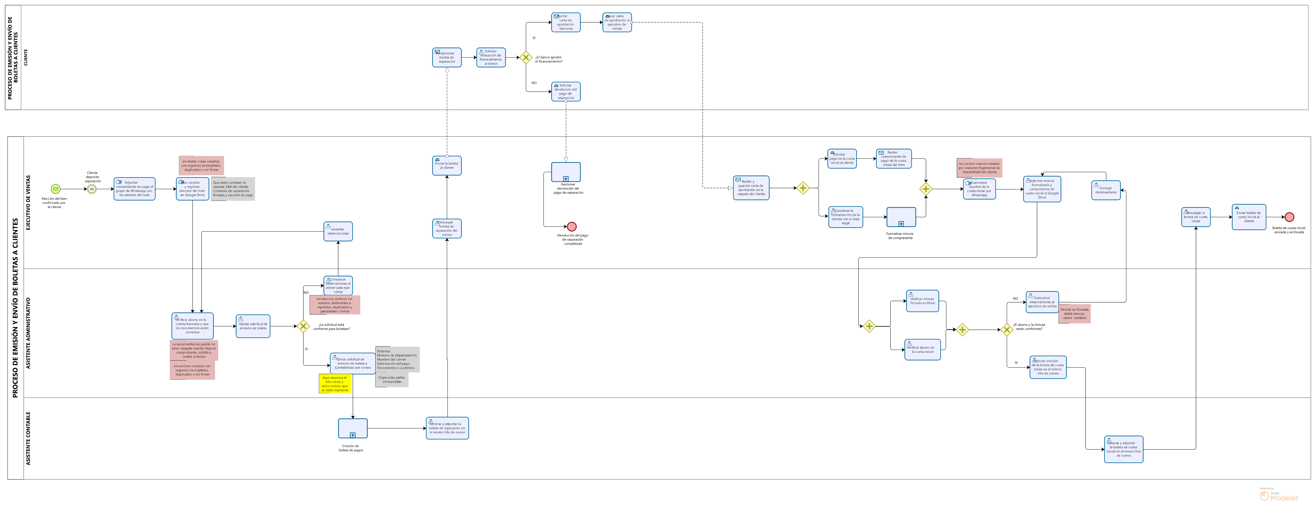
PROCESO ACTUAL DE EMISIÓN Y ENVÍO DE BOLETAS — AS-IS
Situación actual levantada: actividades, responsables, controles y puntos de reproceso.
Expedientes incompletos sin filtro previo
Devoluciones de expedientes y revisiones repetidas
Información dispersa y poca trazabilidad
Alta carga manual al tener que identificar, revisar, corregir y volver a validar la documentación.

Slide 3
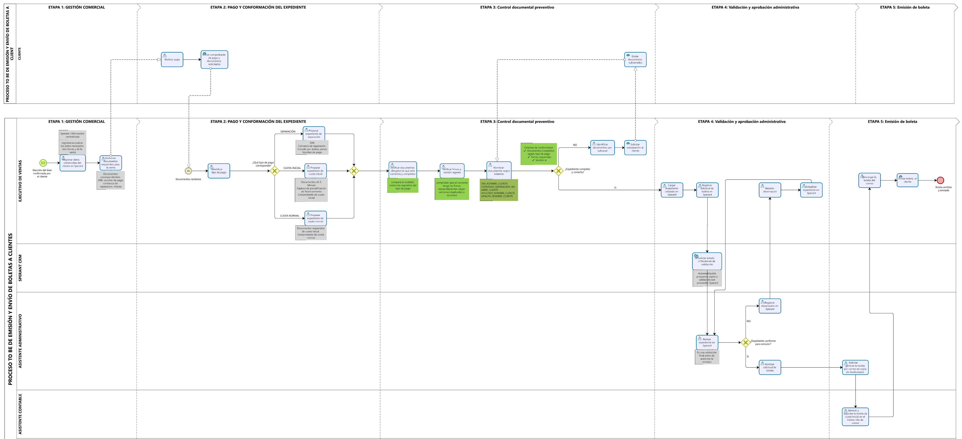
PROCESO MEJORADO DE EMISIÓN Y ENVÍO DE BOLETAS — TO-BE
Propuesta de rediseño con control documental preventivo, centralización y mayor trazabilidad.
Expedientes completos a la primera
Boletas emitidas en menor tiempo
Centralización de documentación en SPERANT
Solo los expedientes completos y validados se cargan en SPERANT, evitando observaciones y reprocesos
Menos observaciones y reprocesos
Reducción de carga manual

Slide 4
PROCESO MEJORADO DE EMISIÓN Y ENVÍO DE BOLETAS — TO-BE
Propuesta de rediseño con control documental preventivo, centralización y mayor trazabilidad.
Expedientes completos a la primera
Boletas emitidas en menor tiempo
Centralización de documentación en SPERANT
Solo los expedientes completos y validados se cargan en SPERANT, evitando observaciones y reprocesos
Menos observaciones y reprocesos
Reducción de carga manual

